Slide 1
ИНСТИТУТ МАССМЕДИА
Российского государственного гуманитарного университета

Slide 2
ИНСТИТУТ МАССМЕДИА
Факультет журналистики
Кафедра журналистики
Кафедра телевизионных, радио и интернет-технологий
Кафедра литературной критики
Кафедра медиаречи
Учебно-научный центр экономики и социологии медиарынка

Slide 3
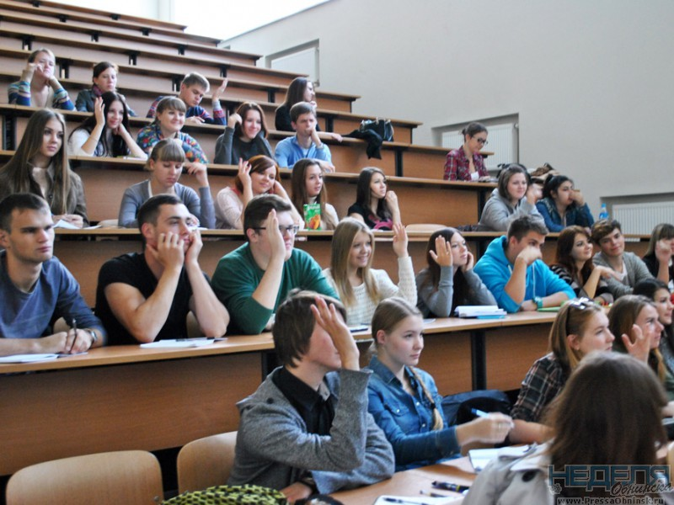
Направление подготовки
«ЖУРНАЛИСТИКА»
Магистерская программа «Современная медиапублицистика»
ФОРМЫ ОБУЧЕНИЯ: очная; заочная
СРОК ОБУЧЕНИЯ: 2 года; 2,5 года
ПРИЕМНАЯ КАМПАНИЯ 2017
ОЧНАЯ ФОРМА
Бюджетные места: 10
Контрактная основа: 30
ЗАОЧНАЯ ФОРМА
Бюджетные места: 10
Контрактная основа: 30

Slide 4
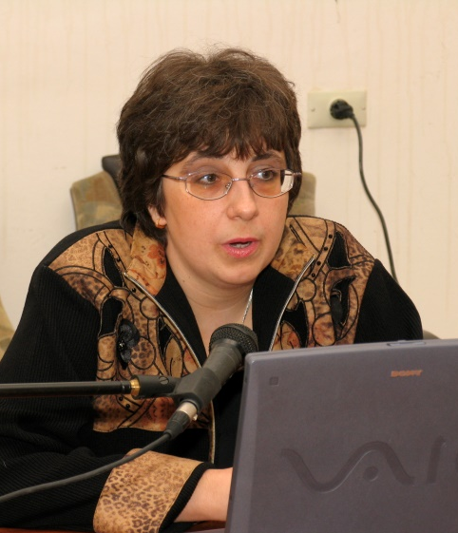
Магистерская программа «СОВРЕМЕННАЯ МЕДИАПУБЛИЦИСТИКА»
Руководитель
магистерской программы
Профессор кафедры литературной критики,
доктор исторических наук
Оксана Ивановна Киянская
Профессиональные интересы: история и культура России, культурно-просветительская тематика в СМИ, современная публицистика, медиапублицистика и литературная критика.

Slide 5
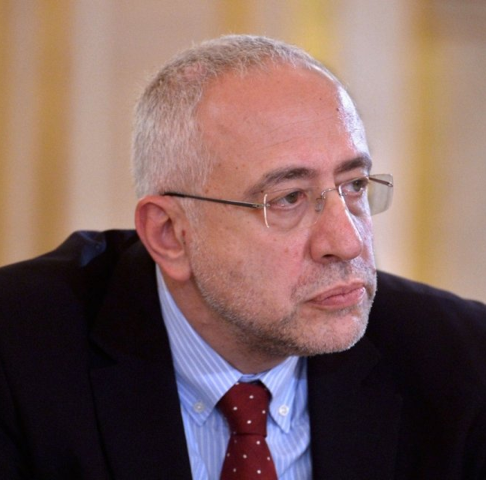
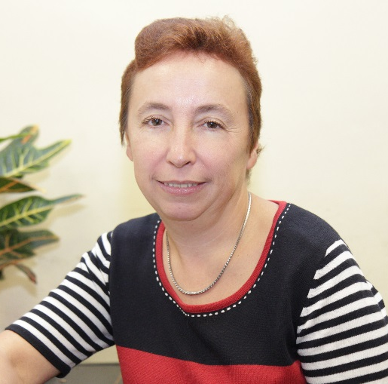
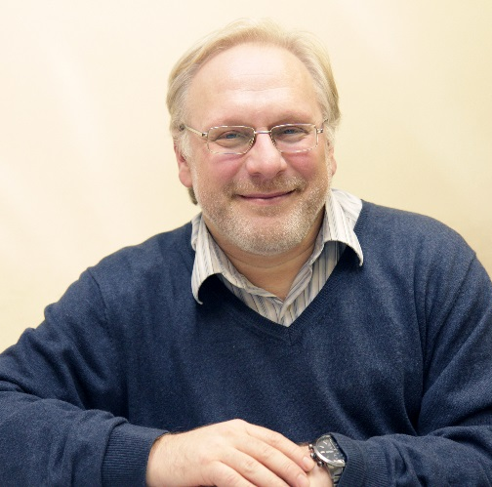
Наши преподаватели
Николай Сванидзе
Евгения Басовская
Михаил Одесский
Анастасия Готовцева
Александр Парканский

Slide 6
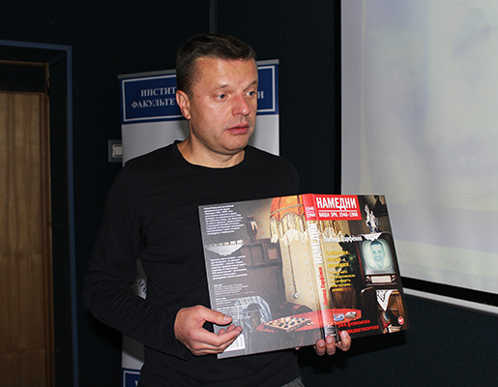
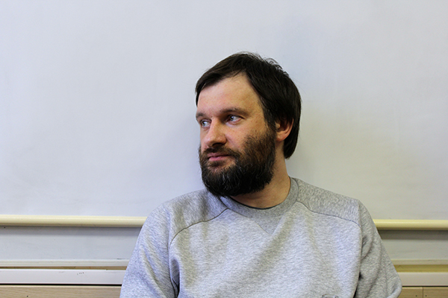
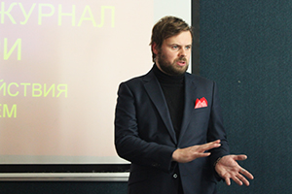
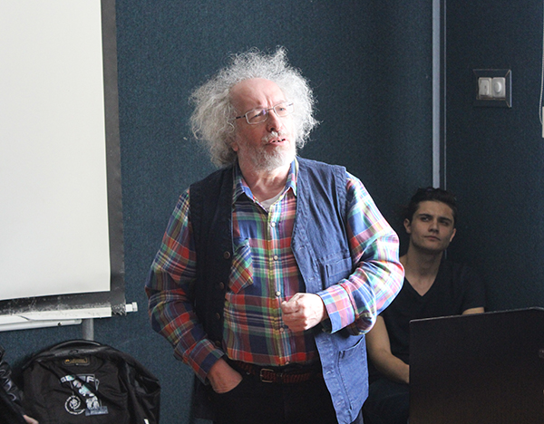
Мастер-классы ведущих журналистов

Slide 7
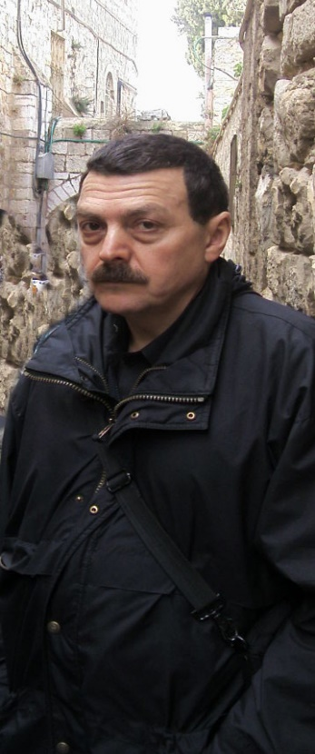
ПРЕИМУЩЕСТВА ПРОГРАММЫ:
Магистерская программа «СОВРЕМЕННАЯ МЕДИАПУБЛИЦИСТИКА»
Углубленное изучение актуальных
проблем современной журналистики
Углубленная историко-культурная подготовка
Преподаватели – как действующие практики СМИ, так и ведущие современные ученые
Мастер-классы известных журналистов
Международные стажировки
Давид Фельдман

Slide 8
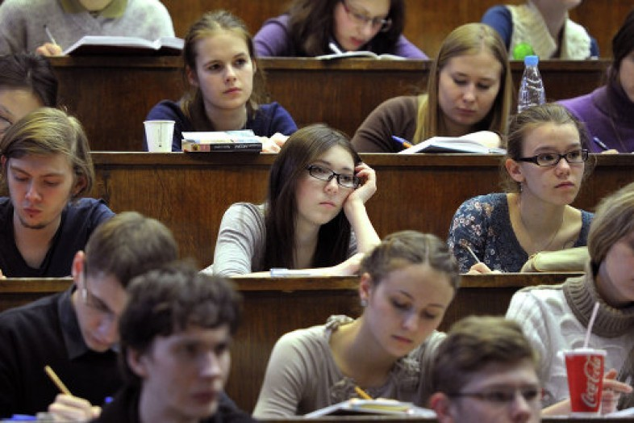
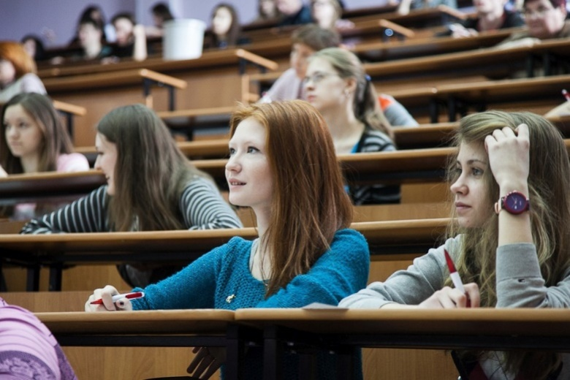
Магистерская программа «СОВРЕМЕННАЯ МЕДИАПУБЛИЦИСТИКА»
БАЗОВАЯ ЧАСТЬ
Современные теории массовой коммуникации
Современные медиасистемы
Журналистика как социокультурный феномен
Современный медиатекст
Деонтология журналистики
Актуальные проблемы теории и
технологии журналистики

Slide 9
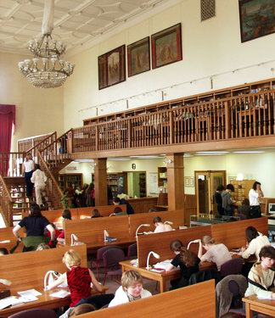
Магистерская программа «СОВРЕМЕННАЯ МЕДИАПУБЛИЦИСТИКА»
ВАРИАТИВНАЯ ЧАСТЬ
История отечественной повседневности
История отечественной публицистики
Популяризация науки в СМИ
Медиапублицистика в современных СМИ
Драма и медиапублицистика
Медиапублицистика на иностранных языках

Slide 10
ПРОИЗВОДСТВЕННАЯ ПРАКТИКА

Slide 11
НАШИ ВЫПУСКНИКИ ВОСТРЕБОВАНЫ:
Магистерская программа «СОВРЕМЕННАЯ МЕДИАПУБЛИЦИСТИКА»
Как практикующие журналисты – в современных СМИ, занимающихся, в частности, проблемами истории и культуры России и мира
Как литературные критики
Как литературные редакторы
Как профессиональные преподаватели гуманитарных дисциплин
Как исследователи современных медиа

Slide 12
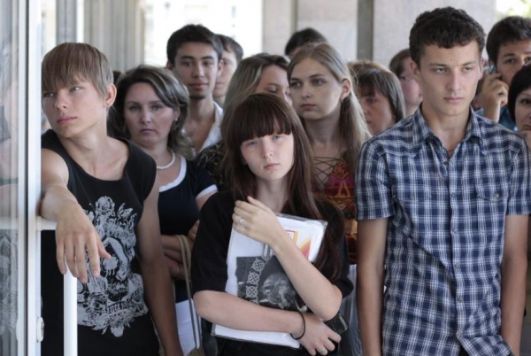
ВСТУПИТЕЛЬНОЕ ИСПЫТАНИЕ
ЖУРНАЛИСТИКА ≥ 30 баллов
Устный экзамен
Программа вступительного испытания на сайте факультета журналистики:
http://www.rsuh.ru/media/master/the-program-international-journalism.php?clear_cache=Y
Этапы работы приемной комиссии на сайте:
http://www.rsuh.ru/applicant/admissions-2017/

Slide 13
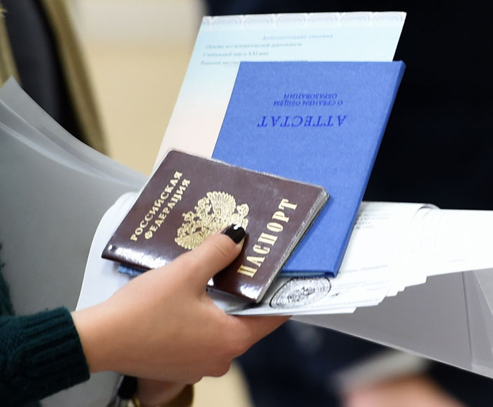
ДОКУМЕНТЫ ДЛЯ ПРИЕМНОЙ КОМИССИИ
1. КОПИЯ ПАСПОРТА 2. ОРИГИНАЛ ИЛИ КОПИЯ ДОКУМЕНТА ОБ ОБРАЗОВАНИИ 3. 4 ФОТОГРАФИИ 4. ДОКУМЕНТЫ ОБ ИНДИВИДУАЛЬНЫХ ДОСТИЖЕНИЯХ 5. ЗАЯВЛЕНИЕ (можно заполнить в приемной комиссии)
Этапы работы приемной комиссии на сайте:
http://www.rsuh.ru/applicant/admissions-2017/

Slide 14
УЧЕТ ИНДИВИДУАЛЬНЫХ ДОСТИЖЕНИЙ
1. Победители всероссийского этапа Всероссийских студенческих олимпиад (далее – ВСО) приравниваются к лицам, набравшим максимальное количество баллов (100 баллов) на вступительном испытании по предмету магистерской подготовки, при условии соответствия профиля ВСО направлению подготовки магистратуры и (или) профилю магистерской программы
2. При приеме на обучение по программам магистратуры поступающему могут быть начислены баллы за следующие индивидуальные достижения:
– наличие диплома о высшем образовании с отличием – 10 баллов;
– наличие научной публикации по выбранному направлению подготовки – 2 балла (за одну публикацию по выбору поступающего);
– наличие диплома призера заключительного этапа ВСО (при условии соответствия профиля ВСО направлению подготовки магистратуры) – 2 балла.

Slide 15
НАШИ КОНТАКТЫ
Приемная комиссия РГГУ: тел 499 973 40 16 massmediarggu@bk.ru
Факультет журналистики РГГУ: тел. 495 250 68 01
www.media.rsuh.ru

Slide 16
ФАКУЛЬТЕТ ЖУРНАЛИСТИКИ
В СОЦИАЛЬНЫХ СЕТЯХ
www.facebook.com/media.rsuh.ru
vk.com/club134704694
www.instagram.com/media.rsuh
www.youtube.com/user/stkrggu

Slide 17
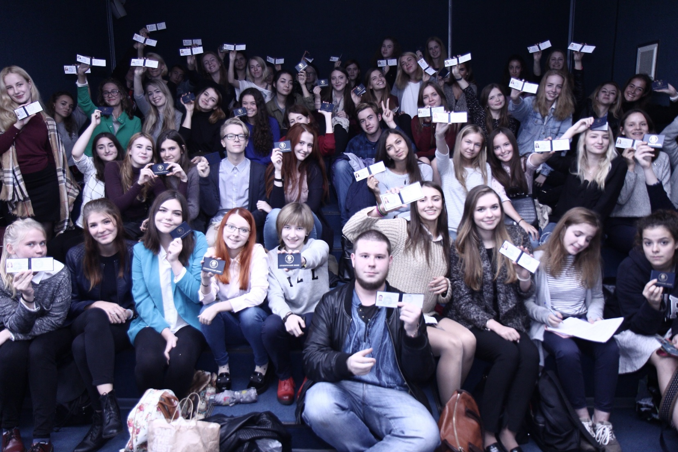
ЖДЕМ ВАС!

